Slide 1

FE - Feature Engineering
“Acelerar el FE usando modelos proxy”
Experimentadores: Esteban Elia

Slide 2
Hipótesis Experimental de “Acelerar el FE usando modelos proxy”
Hipótesis
Podemos utilizar Extremely Randomized Trees (Extra Trees) como proxy de modelos de Gradient Boosting of Decision Trees (GBM) ya que mejoras en el desempeño de Extra Trees implican mejoras en un GBM optimizado, aunque no necesariamente en la misma magnitud.
Formalmente queremos probar que, tanto para cambios pequeños como sustanciales en un determinado dataset, cualquier cambio en un score (s) resultante de utilizar un algoritmo de Extremely Randomized Trees (ET) implica un cambio en la misma dirección para un GBM (optimizado).
s(ET1) > s(ET2) == > s(GBM1) > s(GBM2)
El objetivo es reducir los tiempos de entrenamiento en la etapa de feature engineering & feature selection, asegurándonos de que las modificaciones realizadas en el dataset tengan el impacto deseado en el modelo final

Slide 3
Sesgos Cognitivos
Esteban Elia:
A priori creo que esto va a ser fuertemente dependiente de la importancia de las variables en el dataset (eliminar variables más importantes “desestabiliza” la correlación que estoy queriendo probar.
(usualmente) No hace falta una extensa optimización de hiperparametros para obtener un resultado estable
Se puede reducir mucho el tamaño del dataset final (con respecto a un óptimo teórico) afectando marginalmente el resultado.
Hay una correlación entre los resultados de Random Forest y Random Trees donde RF performa sistemáticamente mejor en un 3-10%

Slide 4
Diseño experimental
A partir del dataset final proporcionado, se realizarán los siguientes experimentos:
Importancia de variables (varios métodos promediados) -
Ordenamos el dataset por importancia de mayor a menor
El diseño consiste en crear distintos datasets que describo a continuación y para cada uno hacer lo siguiente:
Entrenar Extremely Randomized Trees (5 seeds) - DEFAULT hyperparameters
Entrenar Extremely Randomized Trees (5 seeds) - BO - 5-fold CV
Entrenar LightGBM (5 seeds) - BO - 5-fold CV
Registrar tiempos de corrida de cada entrenamiento
Registrar F1-score, MCC, AUC
Correlacion de Spearman para cada metrica y significancia estadistica

Slide 5
Diseño experimental
Creamos diversos datasets para realizar los experimentos:
30% de las mejores features por importancia
30% de las peores features por importancia
Random dataset 30% del total de features
Rolling window size 5% de 30% dataset (restamos al dataset 5% de las variables de mayor importancia y incorporamos el 5% próximo) (5 datasets totales)
15% mejores + 15% peores features
30% features random entre el percentil 16 y el 84)
Full dataset

Slide 6
Limitaciones
Dado los constrains de tiempo algunas cosas podrian ser mas efectivas en brindar resultados estables y fueron simplificadas:
Utilizamos un solo dataset para todos los experimentos
Reducimos considerablemente su tamaño
El tiempo de búsqueda de hyperparameters puede no ser el óptimo.
Es un problema de clasificación donde buscamos predecir churn en t+2 basándonos en varios meses de data histórica. Los resultados podrían llegar a ser distintos en problemas de clasificación de otra naturaleza.

Slide 7

Experimentos
El la primera corrida obtuve los siguientes tiempos para el dataset 1
- VM con 24 cores y 64gb usando multithreading.
Total de tiempo de entrenamiento para un solo seed (50 iterations de HPO):
ExtraTreesDefault = 3.12
LightGBM HPO = 446.3
ExtraTrees HPO = 904.2
Problema 1: El remedio es peor que la enfermedad. Tarda mas el proxy. Posible overhead en la implementacion de ExtraTrees. Queda eliminado como candidato usando HPO
Problema 2: Los datapoints para inferir una real correlacion son muy pocos, deberiamos aumentar la cantidad de seeds.

Slide 8


Rediseño experimental
Aumentar la cantidad de seeds (mas datapoints) vs mas modelos con parametros default.
Experimento final
Entrenar Extremely Randomized Trees (15 seeds) - DEFAULT hyperparameters
Entrenar RandomForest (15 seeds) - DEFAULT hyperparameters
Entrenar LightGBM (15 seeds) - DEFAULT hyperparameters
Entrenar LightGBM (15 seeds) - BO - 5-fold CV
Registrar tiempos de corrida de cada entrenamiento
Registrar F1-score, MCC, AUC y ganancia custom para este problema
Correlación de Spearman para cada métrica y significancia estadística

Slide 9
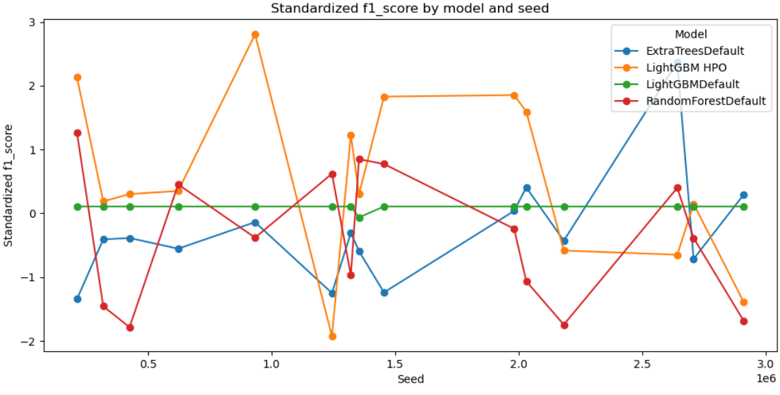
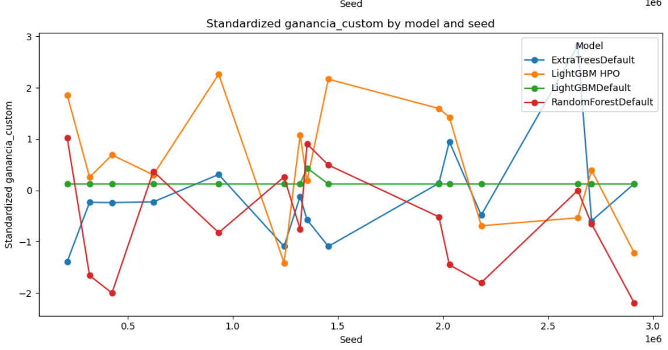
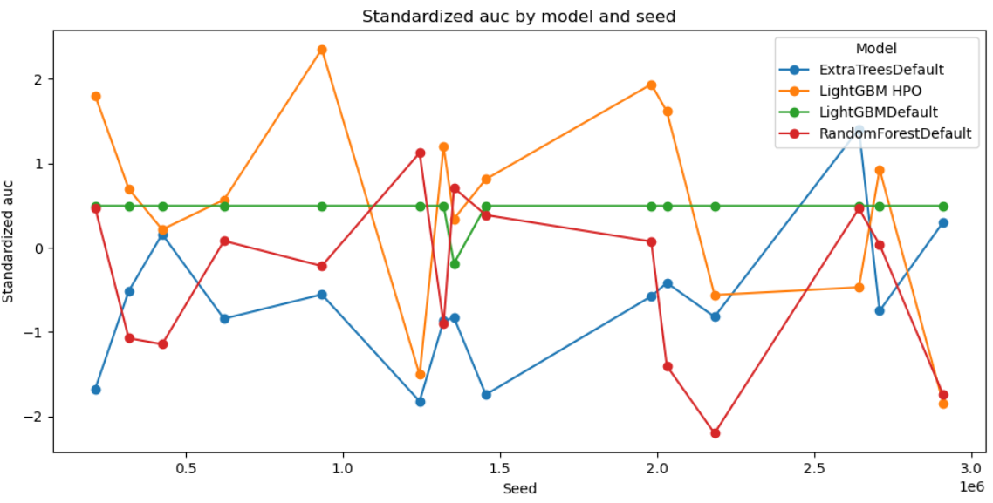
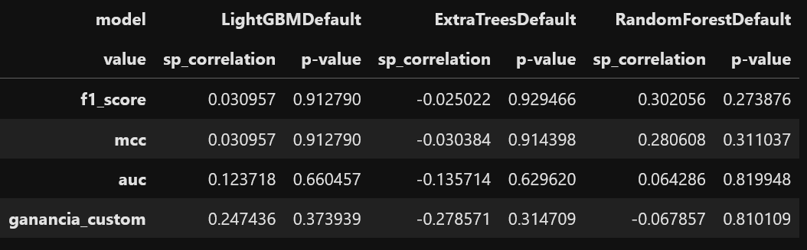
Experimento Dataset 1
30%
70%

Slide 10
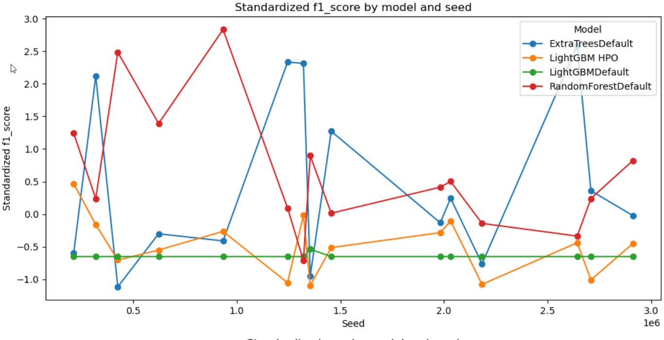
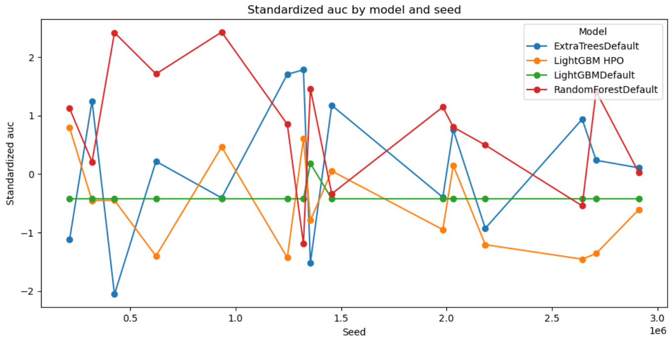
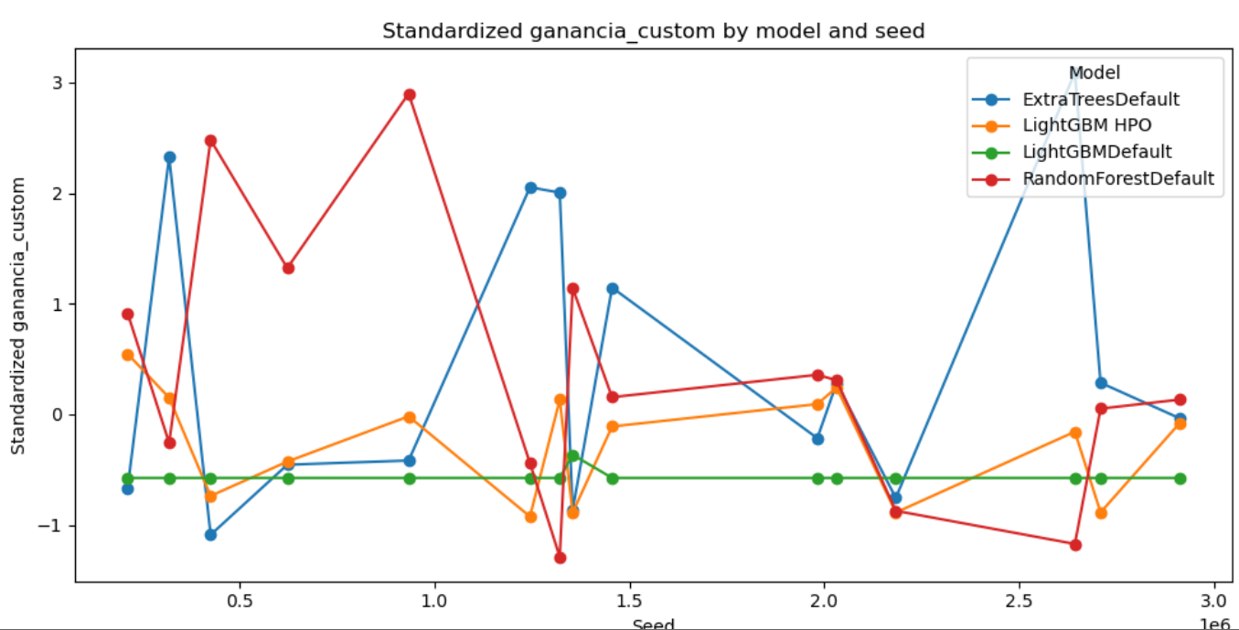
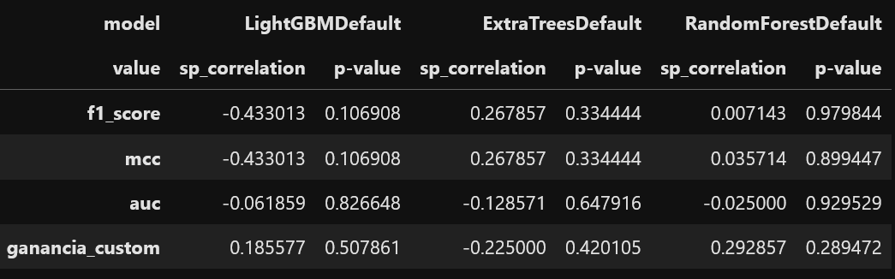
Experimento Dataset 2
30%
70%

Slide 11
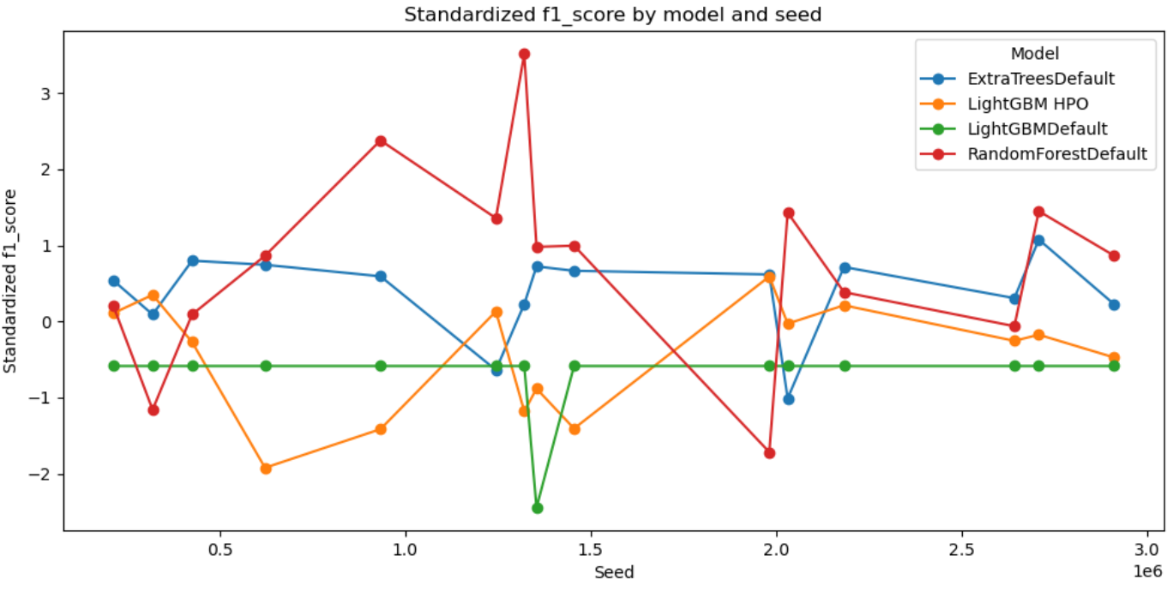
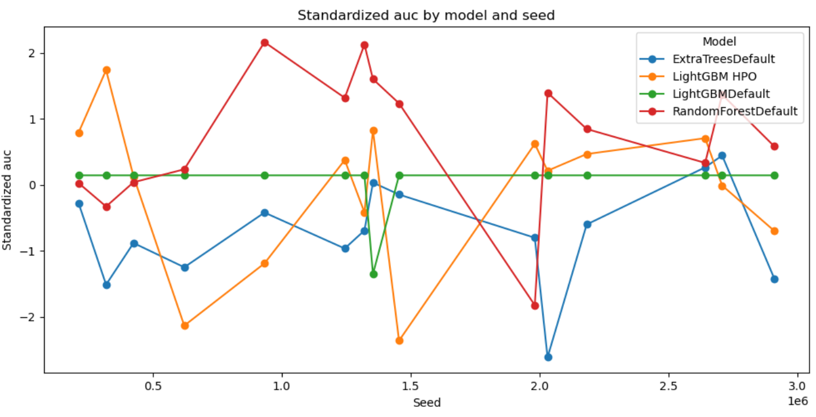
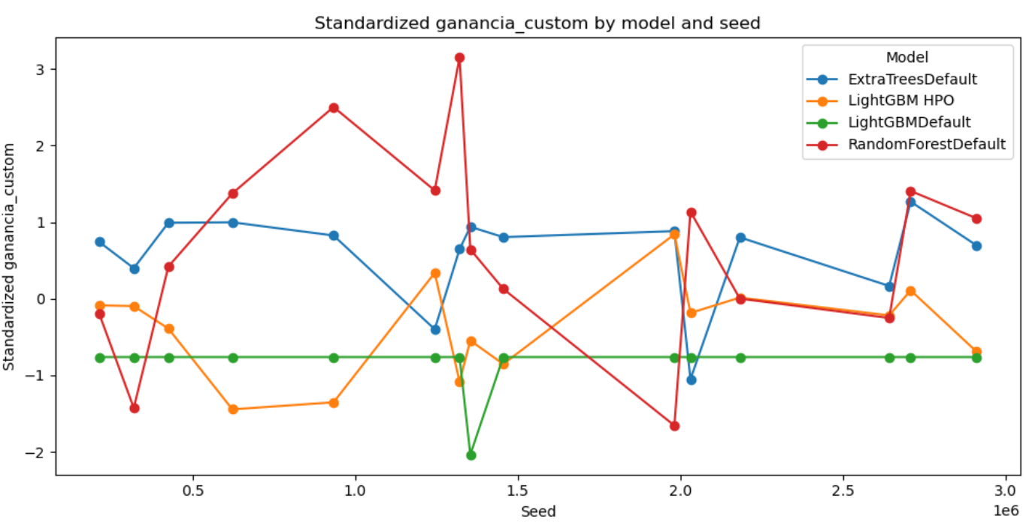
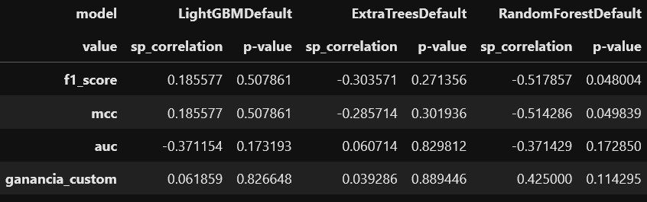
Experimento Dataset 3
30%

Slide 12
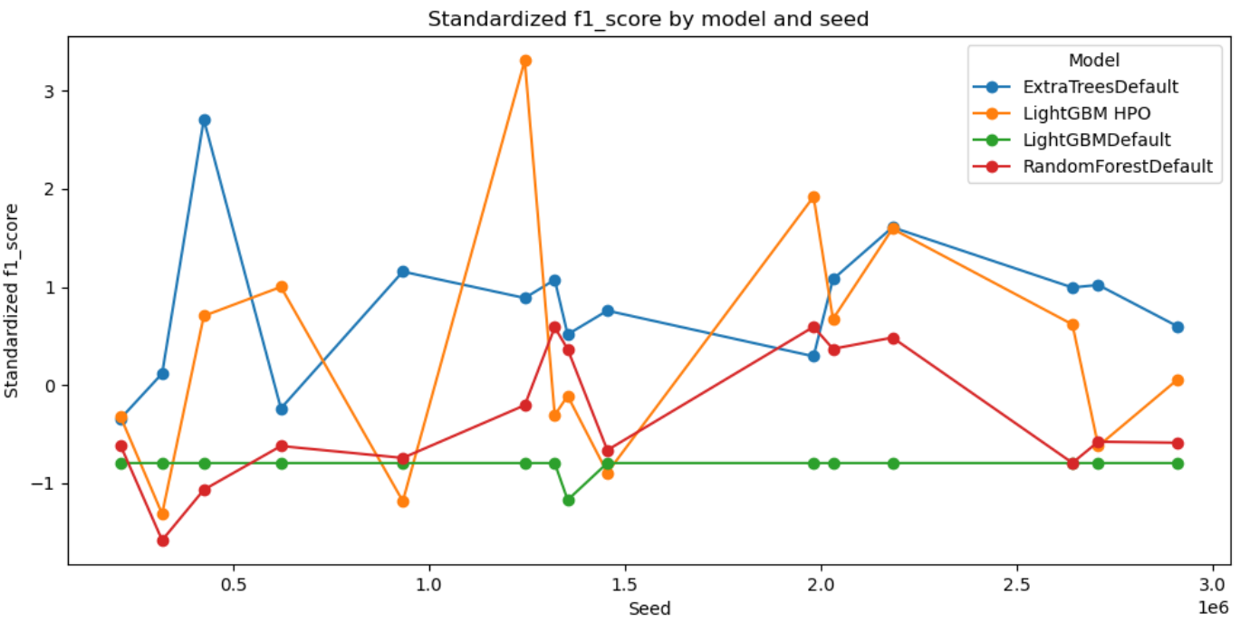
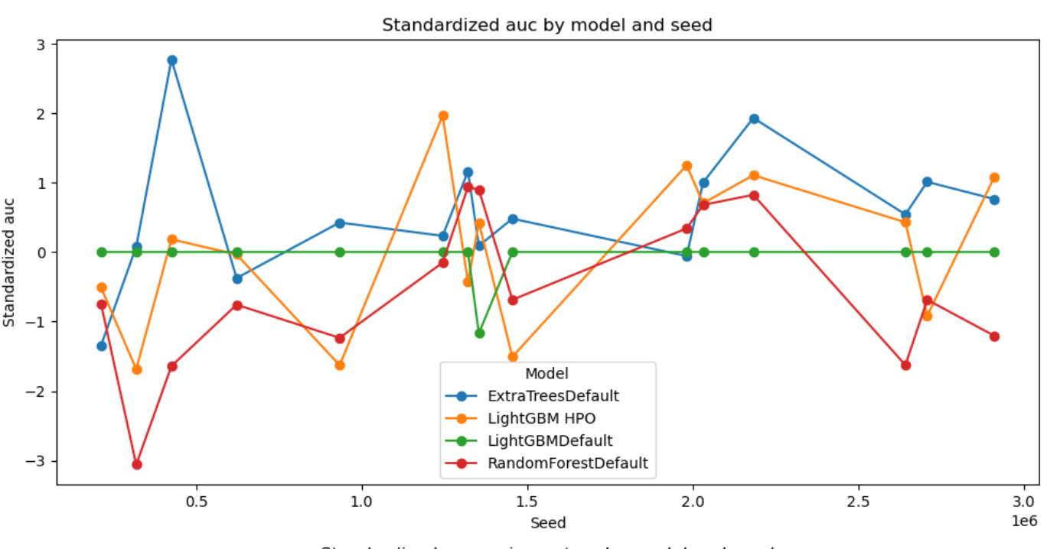
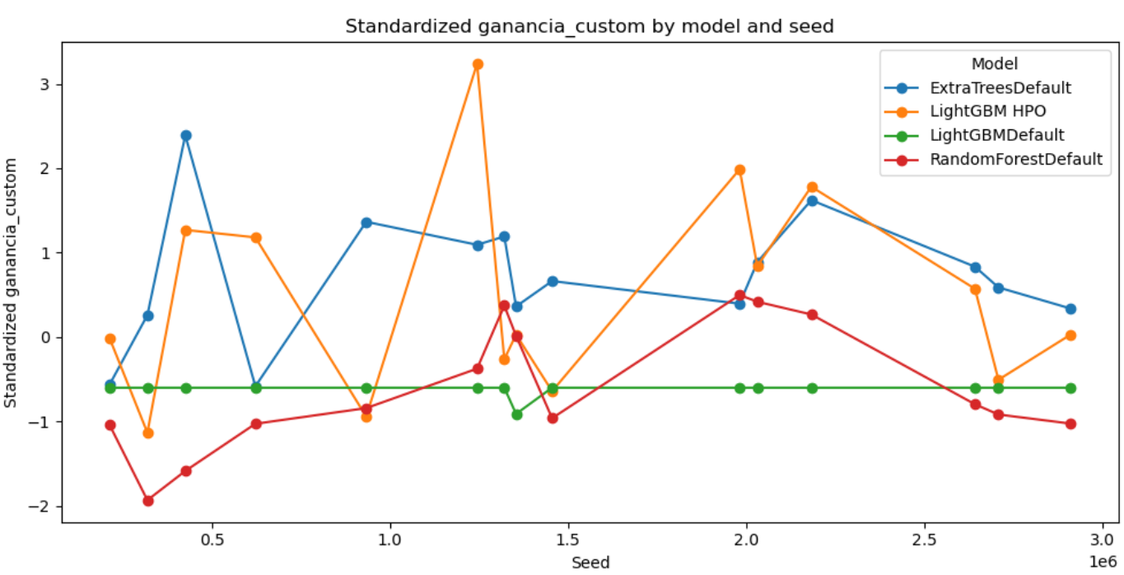
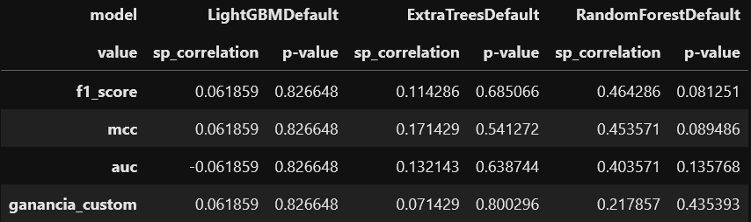
Experimento Dataset 4
35%
65%

Slide 13
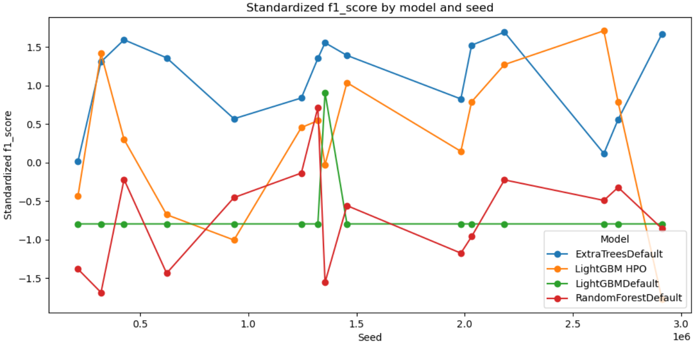
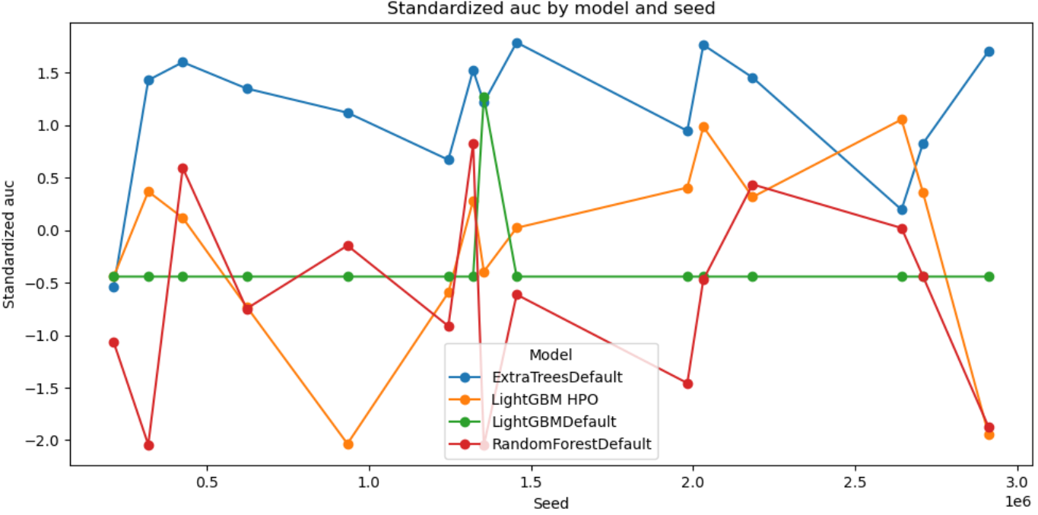
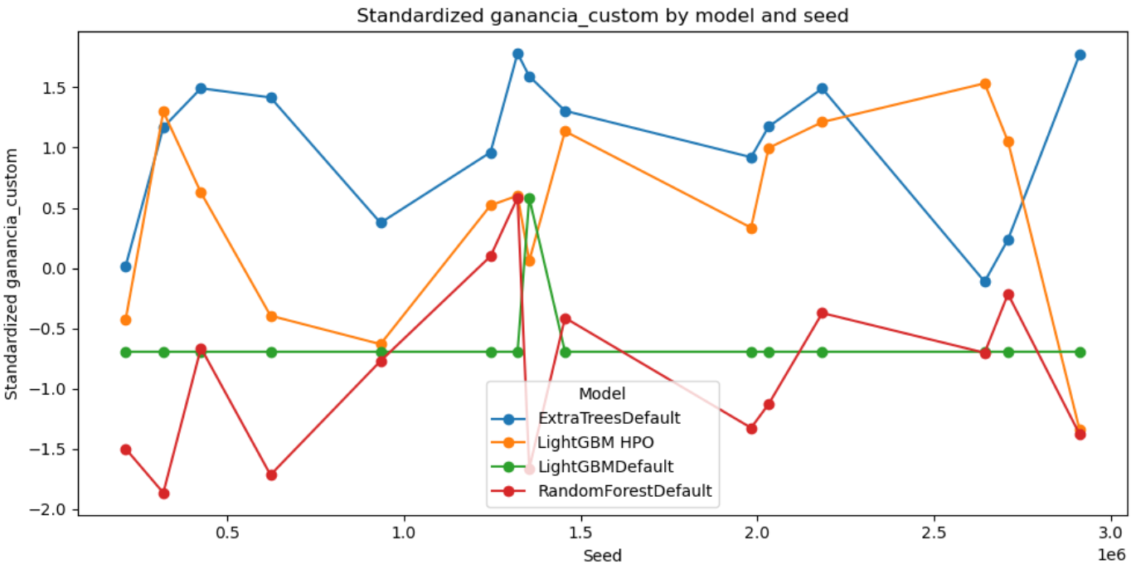
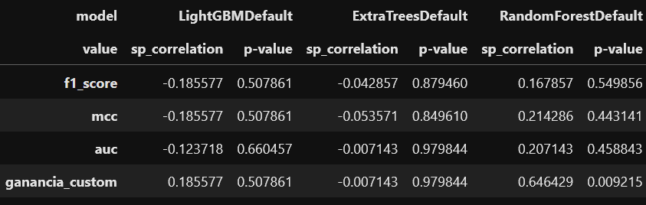
Experimento Dataset 5
40%
60%

Slide 14
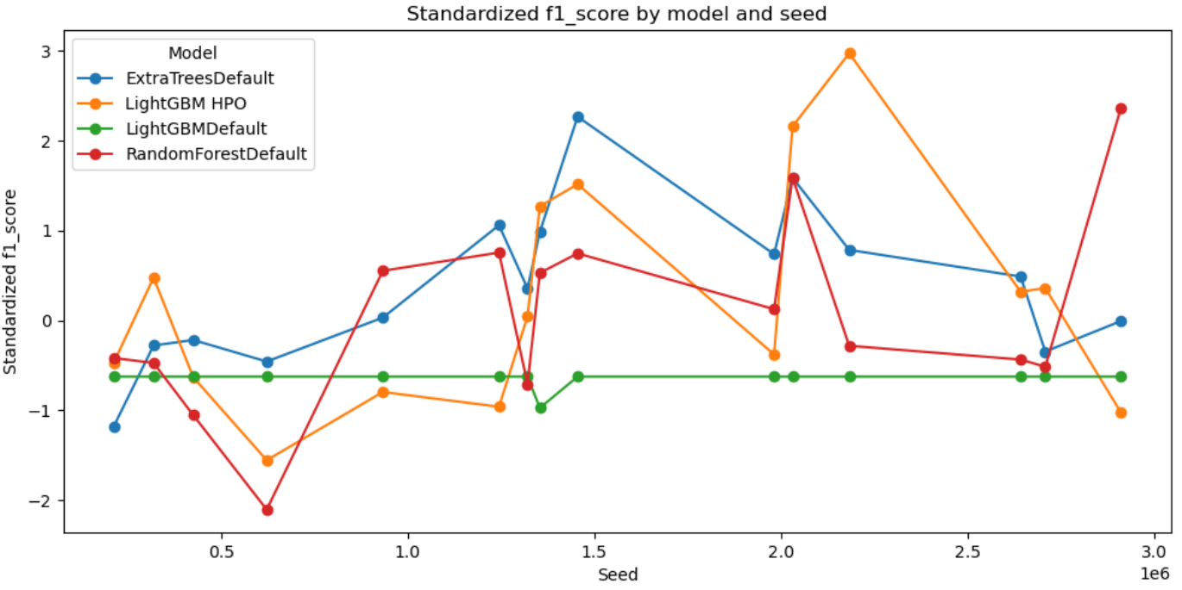
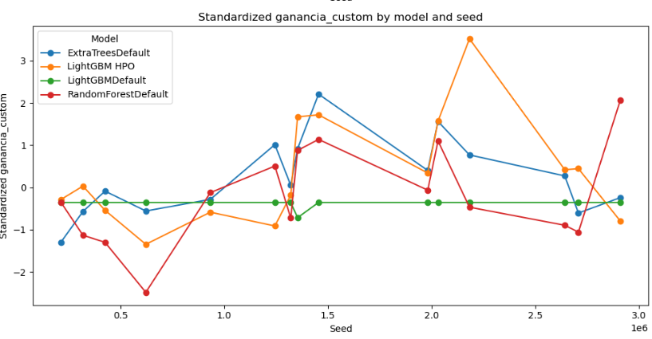
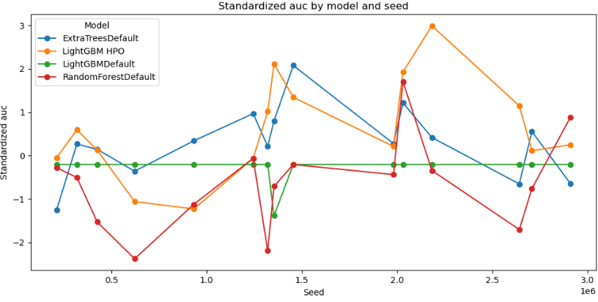
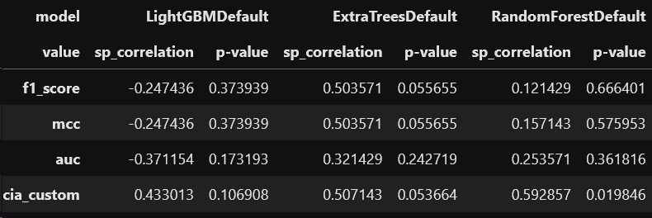
Experimento Dataset 6
45%
55%

Slide 15
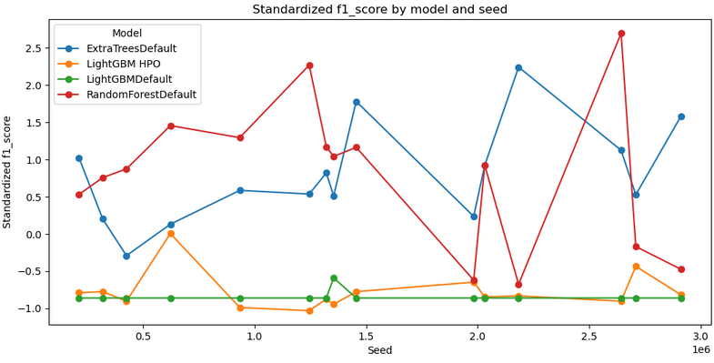
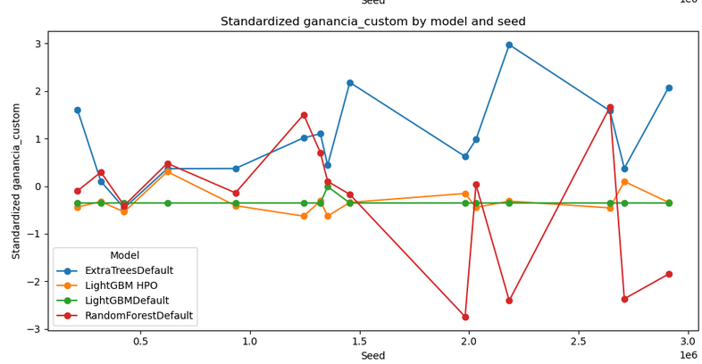
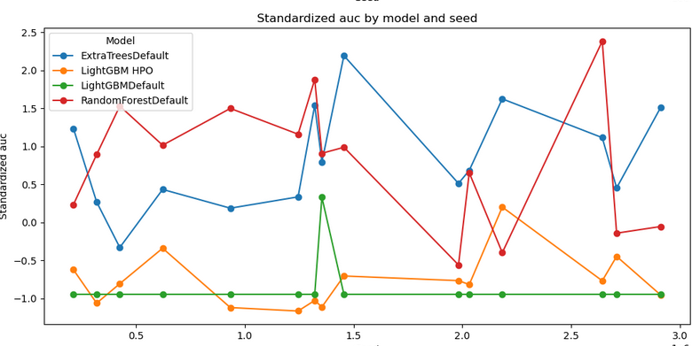
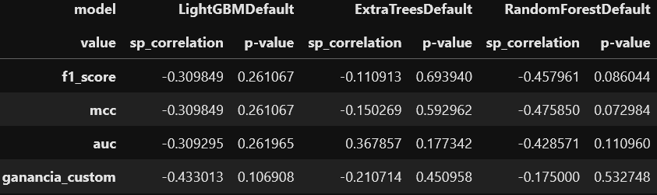
Experimento Dataset 7
50%
50%

Slide 16
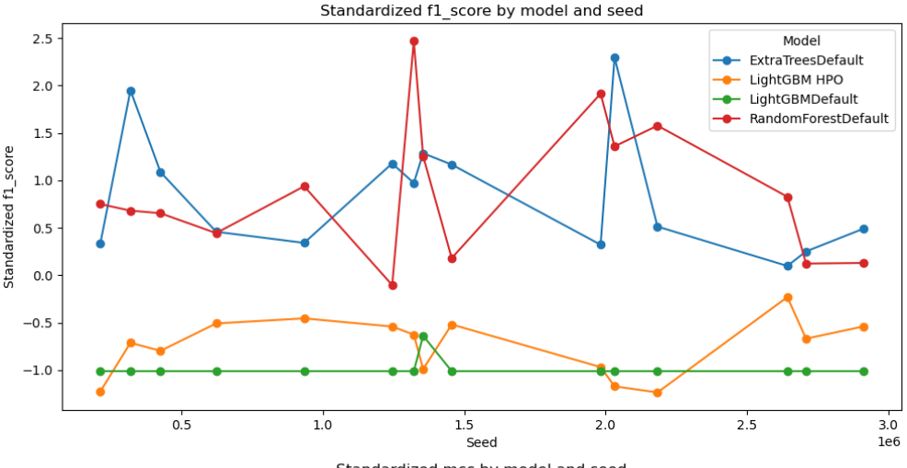
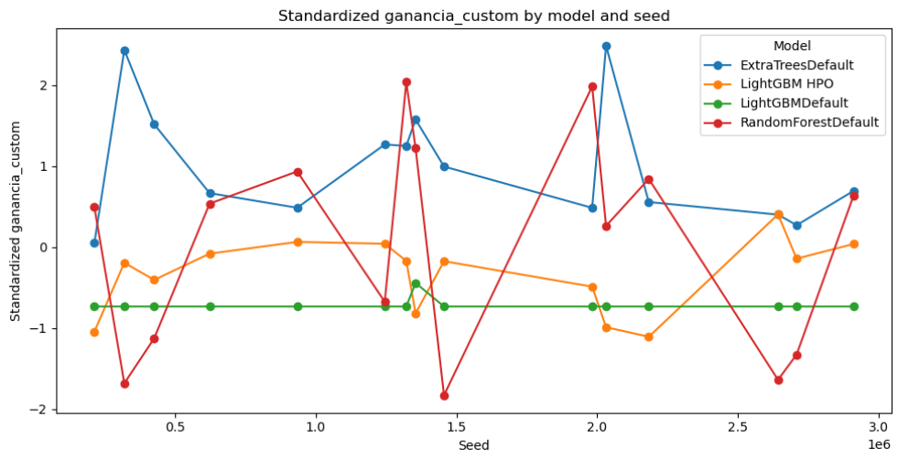
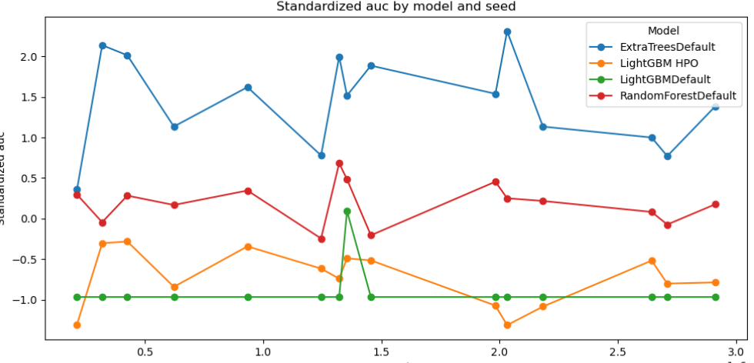
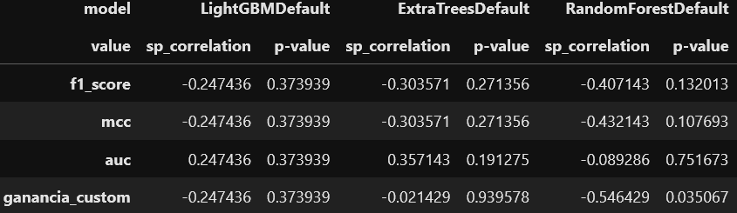
Experimento Dataset 8
55%
45%

Slide 17
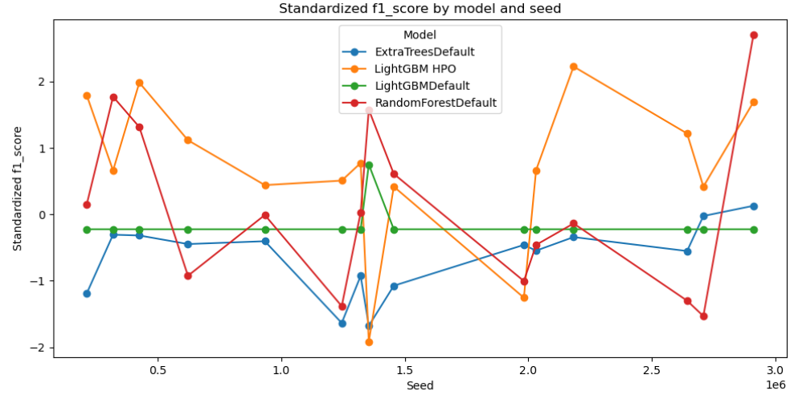
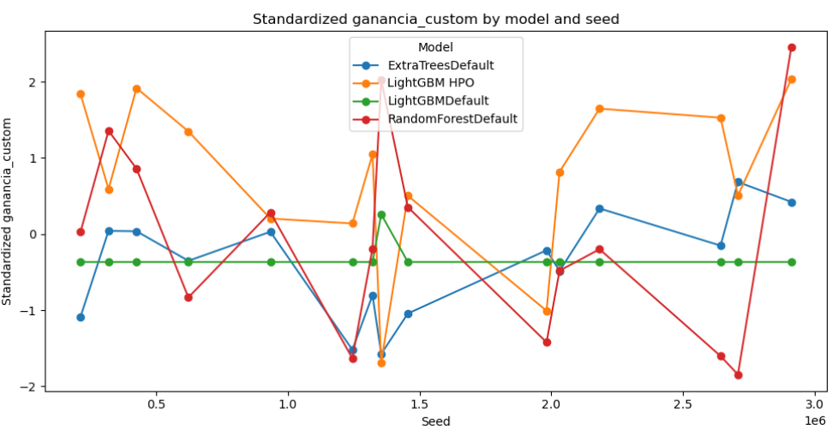
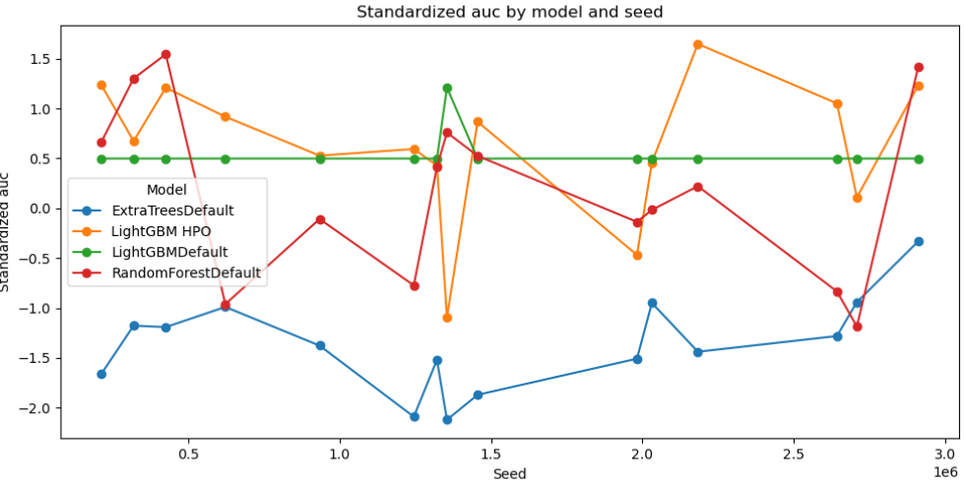
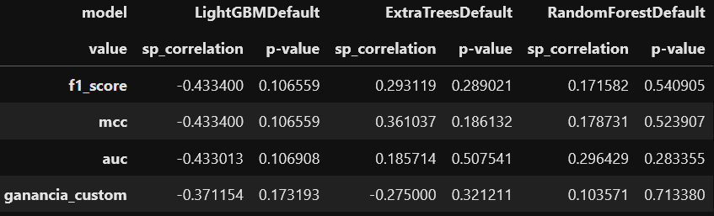
Experimento Dataset 9
15% 15%
70%

Slide 18
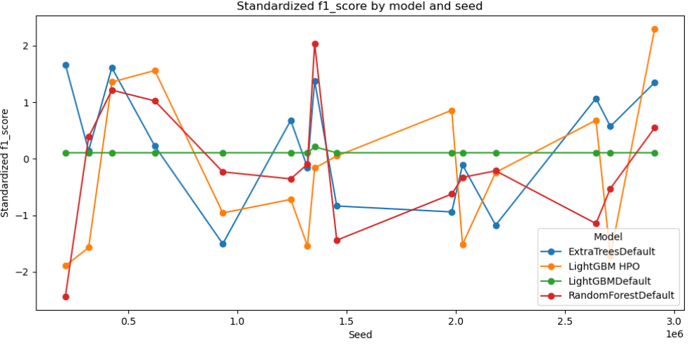
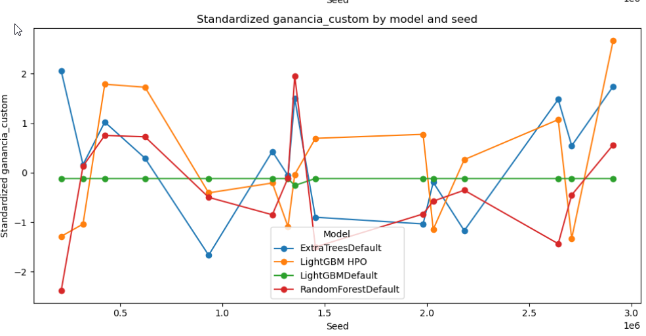
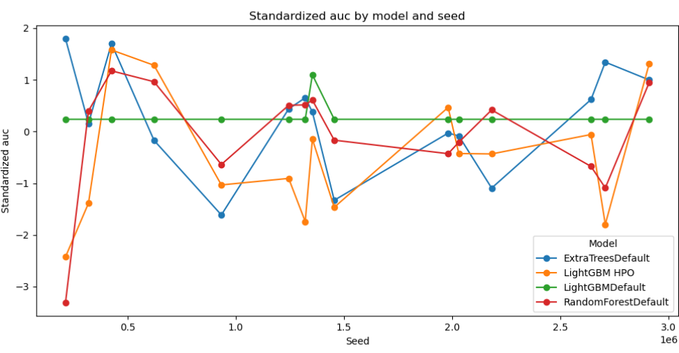
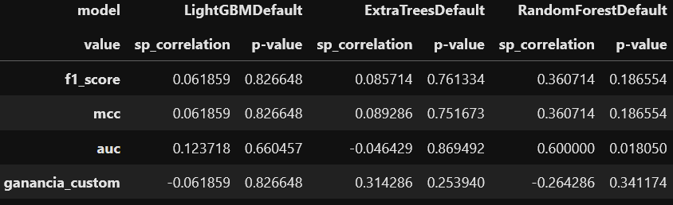
Experimento Dataset 10
30%
15
15

Slide 19
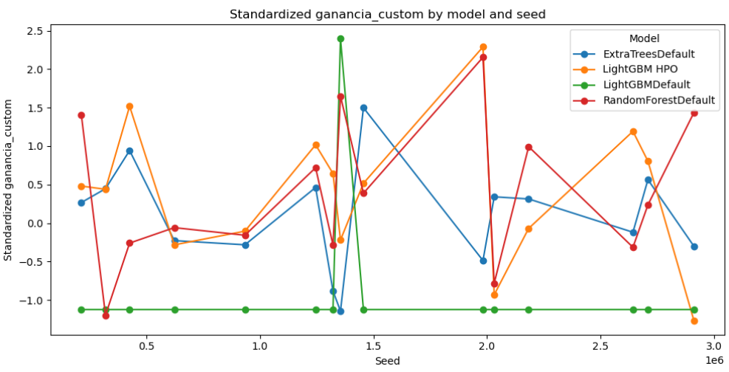
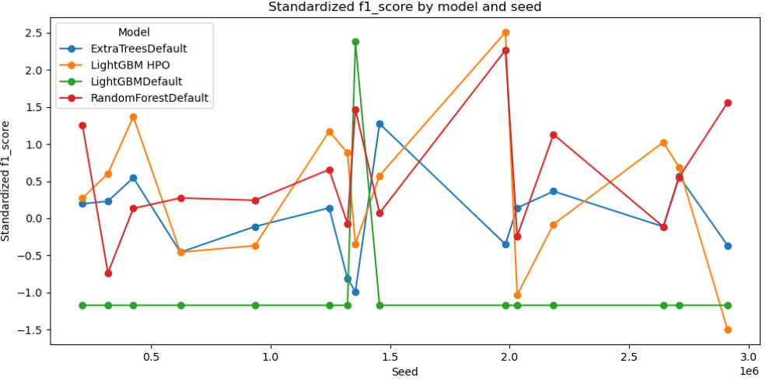
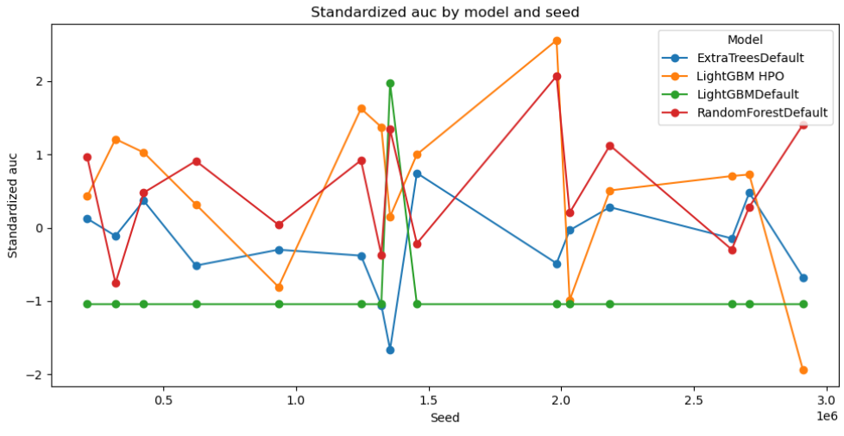
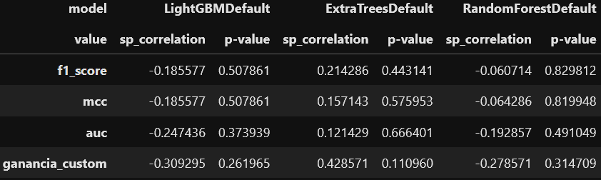
Experimento Dataset 11
100%

Slide 20

Resultados
No hay evidencia para suponer que se puede inferir si el resultado optimo de un modelo cuando hacemos HPO mejora o empeora usando un modelo proxy no optimizado.
De los modelos testeados, LightGBM es la implementacion mas rapida dado a su uso de procesos en paralelo para entrenar modelos usando HPO. No hay shortcuts Puede ser una posibilidad si la paralelizacion no es posible, no fue explorado.

